Slide 1
<数值计算方法>
上机实习
OA系统：http://192.168.5.1:8080
登陆名：学号，初始密码：a12345

Slide 2
参考资料
数值分析简明教程，王能超，高等教育出版社,2003年8月第2版。
NUMERICAL METHODS: C Programs, (c) 1995 by John H. Mathews
INTRODUCTION TO NUMERICAL ANALYSIS WITH C PROGRAMS,
Attila Mate, Brooklyn College of the City University of New York, July 2004.

Slide 3
浮点表示法
  为扩大表示数的范围,引入浮点表示法 (类似科学计数法),小数点的位置可按需浮动，机器中一个浮点数分为阶码（指数）和尾数两部分组成,浮点数的实际值： ±[尾数]×2 ^{[阶码]}
二进制数可以表示为：±m×2e；m是尾数，e是阶码。m=m₁m₂…m_{k},m_{i}=0或1, m=m₁×2⁻¹+m₂×2⁻²+…+m_{k}×2^{-k}
e=e_{k}…e₂e₁，e_{i}=0或1, e=e₁×2⁰+e₁×2¹+…+e_{k}×2^{k-1}
  阶码(Exponent)：用于表示小数点的实际位置
  尾数(Mantissa)：表示数的有效数字，保证一定的表示精度
规格化的浮点数：为了提高浮点数表示的精度,通常规定其尾数的最高位必须是非零的有效位，称为浮点数的规格化形式。

Slide 4

浮点数的IEEE754标准
IEEE754标准从逻辑上采用三元组{S,E,M}表示一个浮点数N，如下图所示：
★ 单精度浮点数:机器数N共32位,其中S占1位,E占8位,M占23位。
N的实际值n由下列式子表示
其中n、s、e、m分别为N、S、E、M对应的实际数值。
31 (1位) 30 (8位) 23 22 (23位) 0
S
E
M
符号位
阶码部分
尾数部分
数符
0正、1负
偏移值为127的8位移码
e=E-127
23位纯小数(隐藏整数位1.)
m=1.MM….M

Slide 5
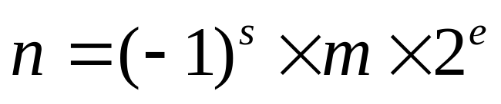
★ IEEE754标准双精度浮点数:
双精度浮点数内码N共64位，其中S占1位，E占11位，M占52位。
63 (1位) 62 (11位) 52 51 (52位) 0
S
E
M
符号位
阶码部分
尾数部分
数符
0正、1负
11位移码:±1023
偏移值1023
e=E-1023
52位纯小数(隐藏整数位1.)
m=1.MM….M
N的实际值n由下列式子表示
其中n、s、e、m分别为N、S、E、M对应的实际数值。

Slide 6
float (Real*4)
单精度数的阶码用8位表示 2^{±127}，尾数有效23位 (共32位)
表达十进制数范围约： 10 ^{±38} ,十进制有效数位约7个
双精度数的阶码用 11位表示 2^{±1023} ，尾数有效52位 (共64位)
表达十进制数范围约： 10 ^{±308} ,十进制有效数位约15个
扩展精度数阶码 用15位表示 2^{±16383} ，尾数有效64位 (共80位)
表达十进制数范围约： 10 ^{±4934} ,十进制有效数位约19个
double (Real*8)
long double (Real*10)
浮点数保证了一定的有效数位,其表示范围比定点数大得多,但也不是无限的。

Slide 7
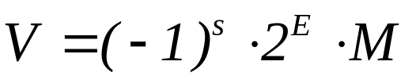
浮点数的存放格式（IEEE754标准）
--------------------------------------------------------------------------------------------------------------------------------------------------------------
类型 存储为 指数偏移量 real*4 (float) 1位符号位(s)、8位指数(e)，23位尾数(m),共32位 127(7FH) real*8 (double) 1位符号位(s)、11位指数(e)，52位尾数(m),共64位 1023(3FFH) real*10 (long double) 1位符号位(s)、15位指数(e)，64位尾数(m),共80位 16383(3FFFH)
--------------------------------------------------------------------------------------------------------------------------------------------------------------
计算公式：
当e(各位)全为 ‘0’时，E=1-(2^(e(位数)-1)-1)；M=m。
在real*4时：V=(-1)^s*2^(-126)*m
在real*8时：V=(-1)^s*2^(-1022)*m
在real*10时：V=(-1)^s*2^(-16382)*m
当e(各位)不全为 ‘0’且不为全‘1’时，E=e(值)-(2^(e(位数)-1)-1)；M=1+m。
在real*4时：V=(-1)^s*2^(e(值)-127)*(1+m)
在real*8时：V=(-1)^s*2^(e(值)-1023)*(1+m)
在real*10时：V=(-1)^s*2^(e(值)-16383)*(1+m)
其中 e=e_{k}…e₂e₁，e_{i}=0或1, 则 e=e₁×2⁰+e₁×2¹+…+e_{k}×2^{k-1} m=m₁m₂…m_{k}，m_{i}=0或1, 则 m=m₁×2⁻¹+m₂×2⁻²+…+m_{k}×2^{-k}

Slide 8
将浮点格式转换成十进制数
[例]： 0xC04E000000000000（double / real*8）转换成二进制
1100000001001110000000000000000000000000000000000000000000000000
符号位 指数部分（11位） 尾数部分（52位）
1100000001001110000000000000000000000000000000000000000000000000
符号位=1；指数=1028，因指数部分不为全'0'且不为全'1'，则：尾数部分M为1+m：
1.1110000000000000000000000000000000000000000000000000=1.875
该浮点数的十进制为： (-1)^1*2^(1028-1023)*1.875=-60
将十进制数转换成浮点格式（real*4）
[例]：-2.5
十进制-2.5转换成二进制: -10.1
规格化二进制数: -1.01*2^1
计算指数: 1+127=128
符号位 指数部分（8位） 尾数部分（23位）
1 10000000 01000000000000000000000
以单精度（real*4）浮点格式存储该数
1100 0000 0010 0000 0000 0000 0000 0000
0xC020 0000

Slide 9
设计算法时应遵循的原则
使用数值稳定的算法
避免两个相近的数相减
绝对值太小的数不宜做除数
要合理安排运算顺序,避免大数”吃掉”小数
要尽量简化计算步骤,减少运算次数.
  充分利用耗时少的运算；
  充分利用存储空间。

Slide 10
程序设计的基本步骤
算法(计算公式)
程序框图
编程实现

Slide 11
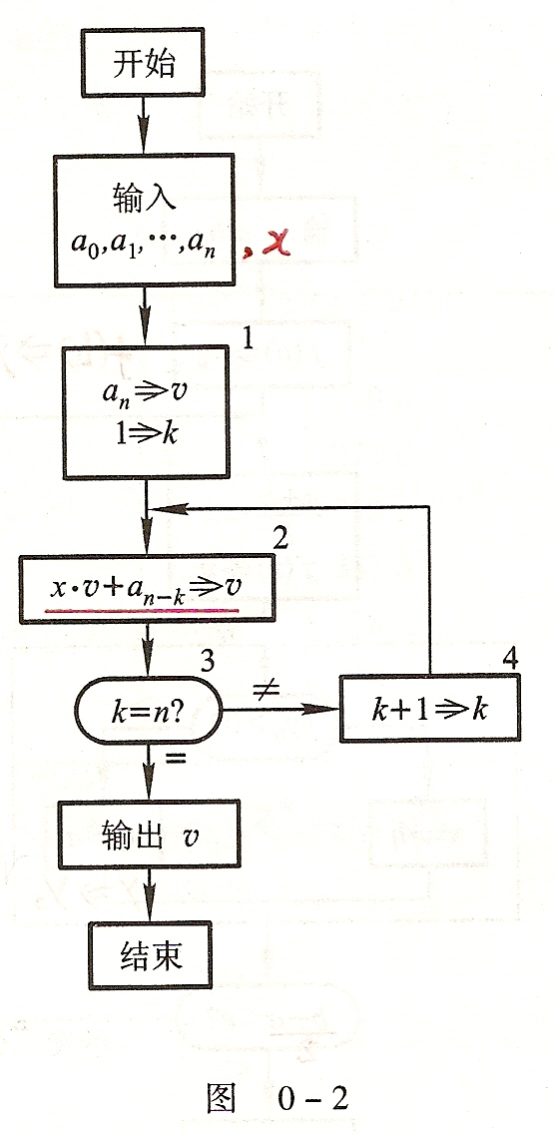
程序框图
程序框图又称流程图，是一种用程序框、流程线及文字说明来表示算法的图形
在程序框图中，一个或几个程序框的组合表示算法中的一个步骤；带有方向箭头的流程线将程序框连接起来，表示算法步骤的执行顺序

Slide 12
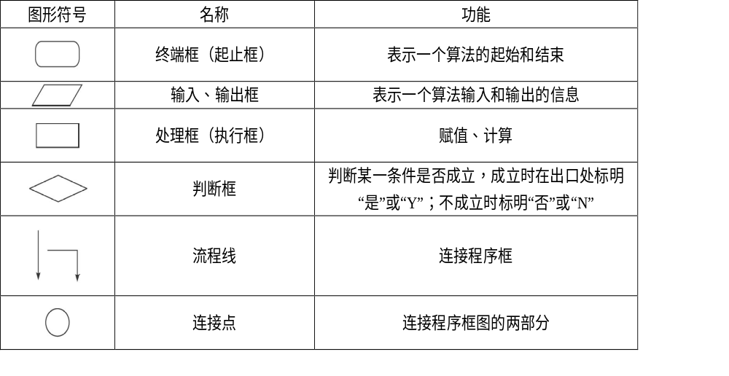
程序框图

Slide 13
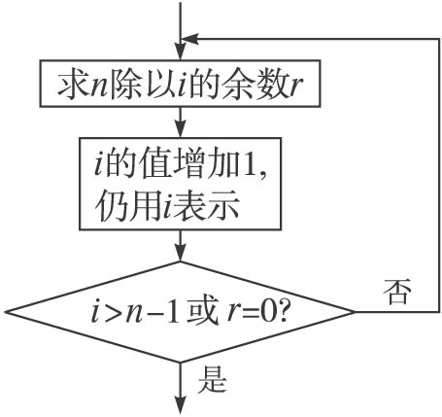
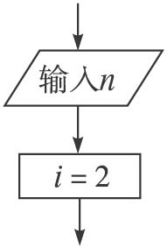
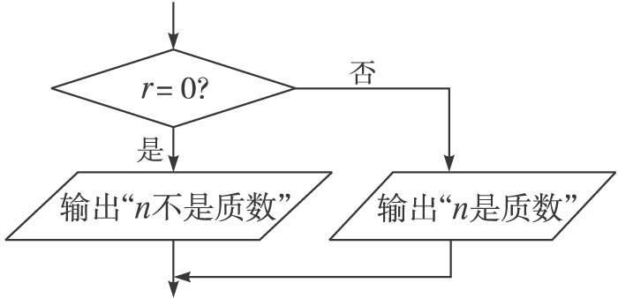
三种逻辑结构
顺序结构 条件结构 循环结构

Slide 14
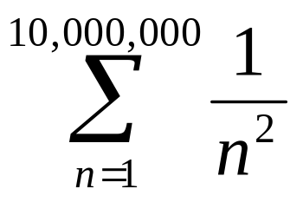
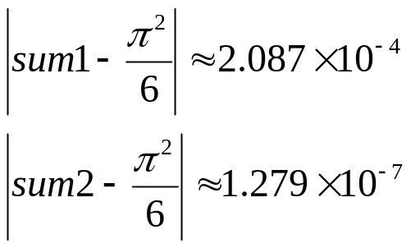
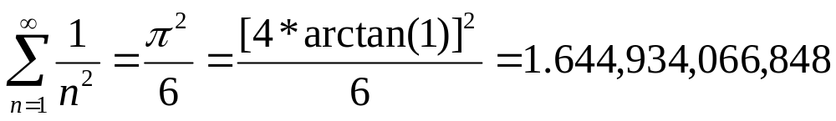
编程计算
1、正向计算
for (i=1; i<=10000000; i++) {
/*t = (float)i; t=t*t; t=1/t ; */ t = 1.0/(float)i; t=t*t;
sum1 = sum1+ t;} ➔ sum1=1.644,725,322,723/1.644933966847
2、反向计算
for (i= 10000000; i>=1; i--) {
t = 1.0/(float)i; t=t*t;
sum2 += t;} ➔ sum2=1.644,933,938,980/1.644933966848
3、与准确值比较
long double pi=atan2l(0.0,-1.0);

Slide 15
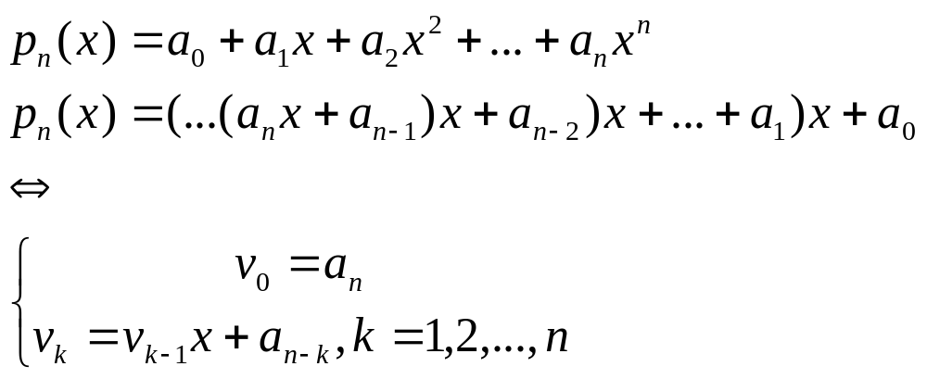
多项式求值的秦九韶方法
利用所编程序, 验证引论习题3

Slide 16
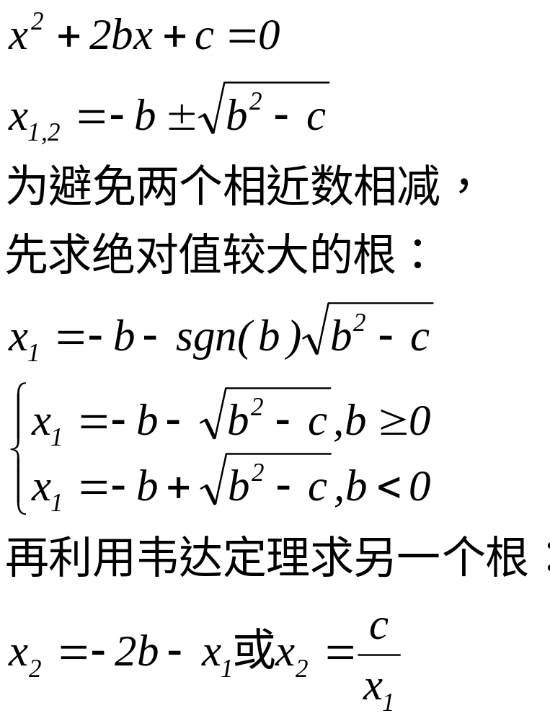
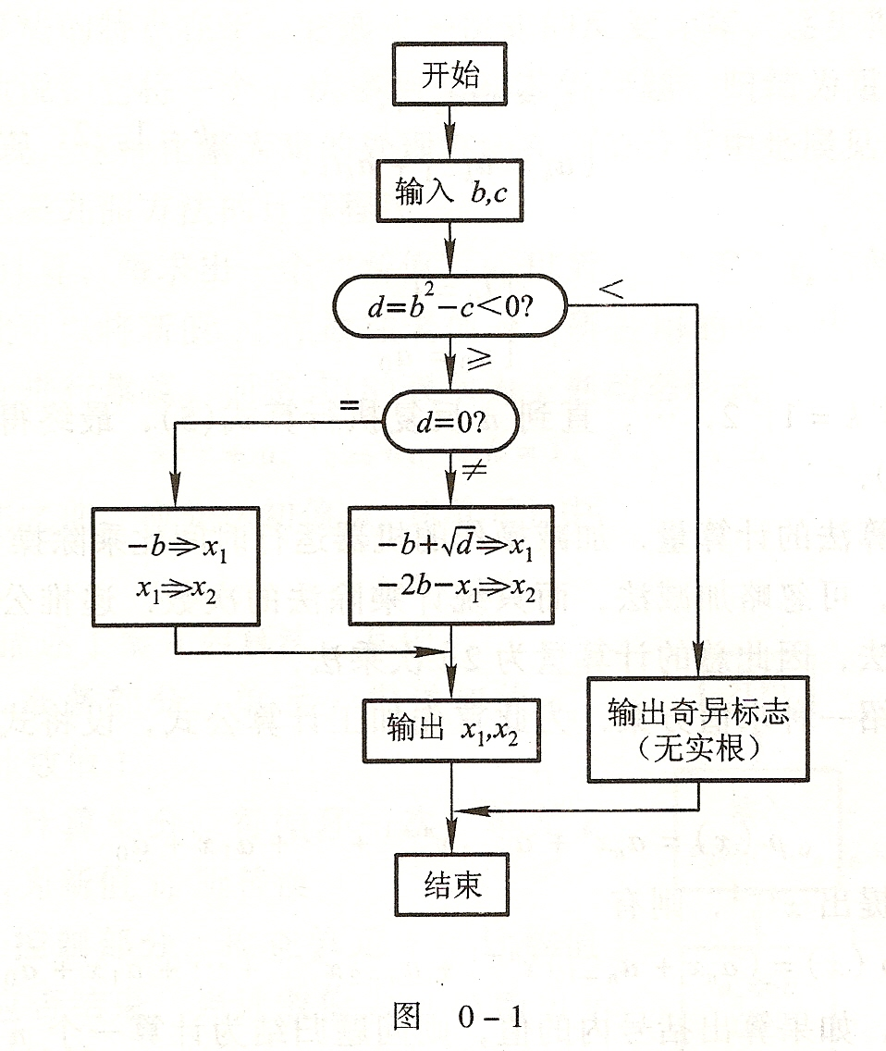
一元二次方程求根公式

Slide 17
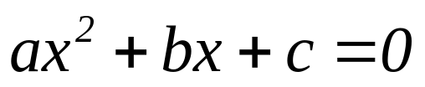
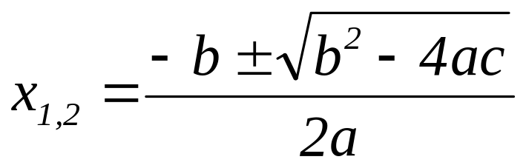
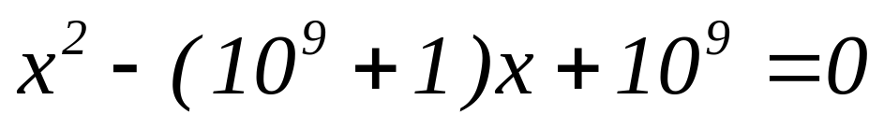
一元二次方程求根公式
利用所编程序,求解下列方程的根:

Slide 18
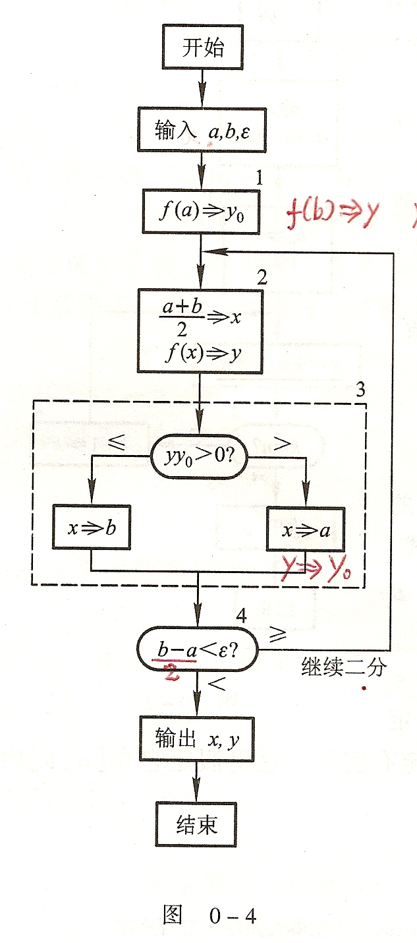
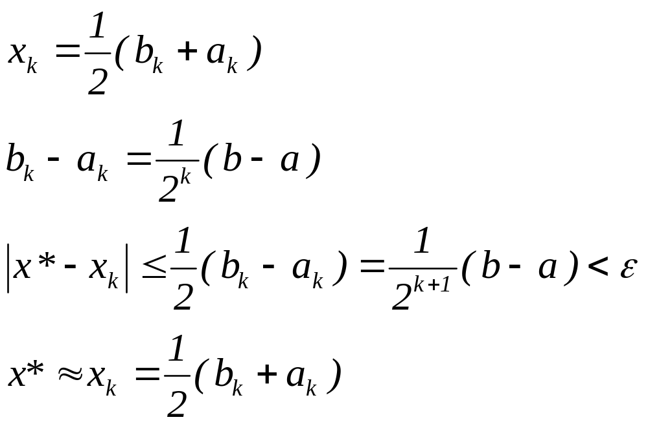
方程求根的二分法
利用所编程序, 验证引论习题1和2

